Slide 1
ОТКУДА ВЕТЕР ДУЕТ?
районный конкурс
«УЧИТЕЛЬ ГОДА - 2017»
урок по биологии
учитель МБОУ «Североонежская школа»
Введенский Юрий Илмарсович
п.Плесецк
16 марта 2017

Slide 2
это прирожденный лидер. Такие люди весьма уверены в себе и деятельны. Они не любят сидеть на месте, стремясь всегда находиться в гуще событий. Это очень целеустремленный тип, имеющий ярко выраженную установку на успех. Он всегда знает, чего он хочет, и как этого достичь, ни на минуту не выпуская цель из своего внутреннего поля зрения.
. Основная ценность для этого типа — люди и общение с ними. Это крайне контактный и доброжелательный тип, стремящийся всегда занимать позицию миротворца в любом конфликте. Человек-круг является также прекрасным слушателем, которому всегда можно «поплакаться в жилетку». Обладая развитым эмоциональным восприятием и высокой отзывчивостью, он переживает чужую боль, как свою собственную. Но и порадоваться вместе с человеком может как никто другой.
это крайне импульсивная и творческая личность, склонная к резким сменам настроения, желаний, решений. Он относится к интуитивным типам, предпочитая мыслить образами и опираться на внезапные прозрения, начисто лишенные всякой логики. Последовательность и прямой путь чужды ему по самой природе. Он не станет зацикливаться на деталях и долго копать в глубь, предпочитая отщипывать по кусочку информации в разных местах, которая постепенно, сама собой складывается в целостную картину.
Главная черта этого типа — организованность в сочетании с трудолюбием, упорством, терпением и твердостью, а также пунктуальностью, чистоплотностью и практичностью. Такой человек все свои дела стремится сделать максимально хорошо и эффективно. А поскольку умеет управлять собой и организовывать других, то часто занимает руководящие должности. При этом, человек-квадрат отличается консерватизмом, строгим соблюдением правил и норм, и, соответственно, отсутствием спонтанности и креативности.
Прямоугольник часто выбирают люди, которые находятся на этапе перехода из одного состояния в другое. Эта ситуация, отражающая некий личностный кризис, как правило, не длится долго, и человек выбирает более определенный тип поведения, описанный среди четырех выше представленных типов. Но бывают индивиды, для которых оно затягивается на долгое время.

Slide 3





информационно-аналитическое агентство
«Зри в корень»
Химический отдел
Биологический отдел
Физический отдел
Географический отдел

Slide 4
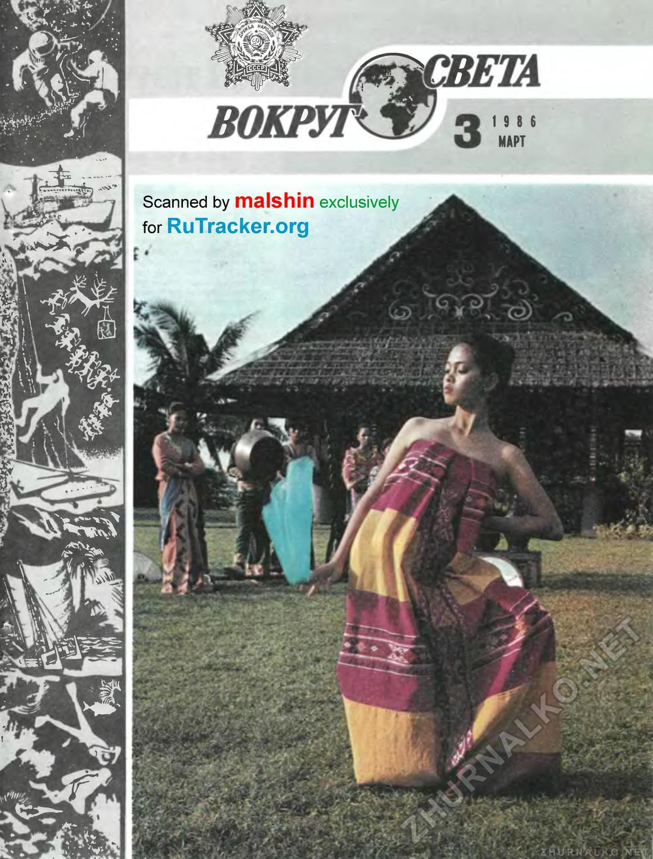
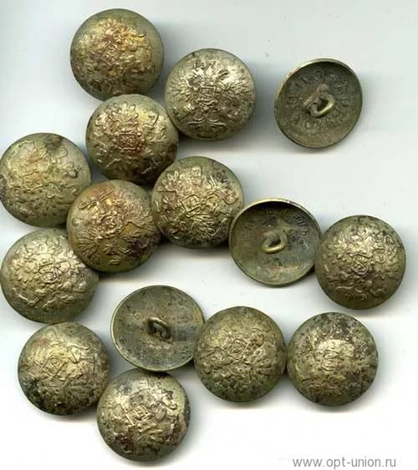
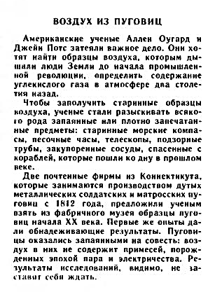

Slide 5

Цель:
Найти способы наполнения сосуда воздухом

Slide 6
План выполнения зАдания:
Почему воздух может двигаться?
Что заставляет воздух двигаться?
Что такое давление воздуха и от чего оно зависит?
Как животные изменяют давление воздуха?
Химический отдел
Географический отдел
Физический отдел
Биологический отдел

Slide 7



Slide 8
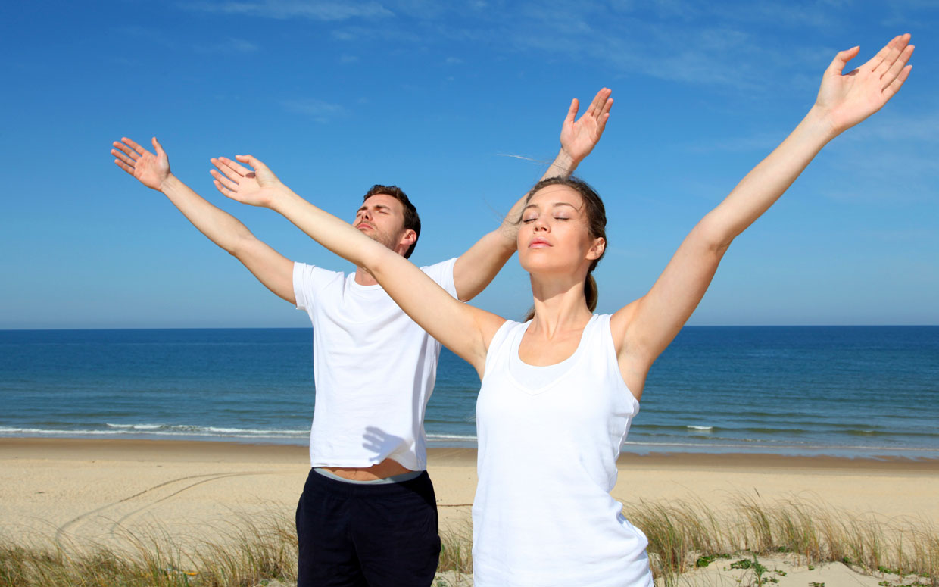
ФИЗКУЛЬТМИНУТКА

Slide 9


Slide 10


